Slide 1

Ensino Fundamental I
5º ano
Língua Portuguesa
Secretaria Municipal de Educação e Cultura de Alfenas
2020

Slide 2
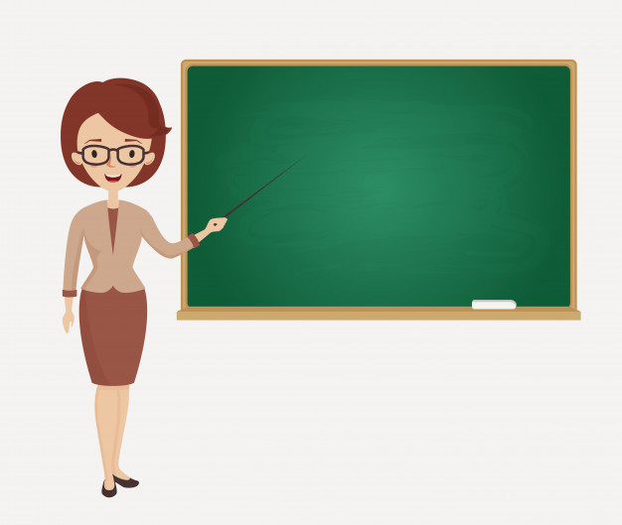
NÃO HÁ NECESSIDADE DE REALIZAR A IMPRESSÃO DESTE MATERIAL.
AS ATIVIDADES NÃO SÃO OBRIGATÓRIAS.
OS ALUNOS IRÃO REVER ESTAS ATIVIDADES NA VOLTA ÀS AULAS.
VAMOS COMEÇAR!

Slide 3


Slide 4
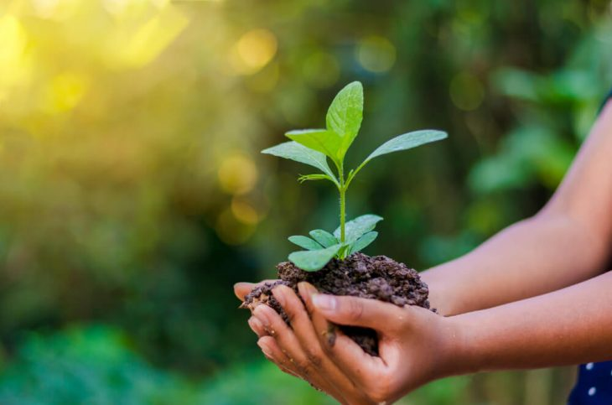
O que é o Meio Ambiente?
O meio ambiente refere-se ao conjunto de fatores físicos, biológicos e químicos que cerca os seres vivos, influenciando-os e sendo influenciado por eles. Pode ser entendido também como o conjunto de condições que permitem abrigar e reger a vida em todas as suas formas - os ecossistemas que existem na Terra.
Wikipédia
Fonte da imagem: https://fia.com.br/blog/meio-ambiente/

Slide 5
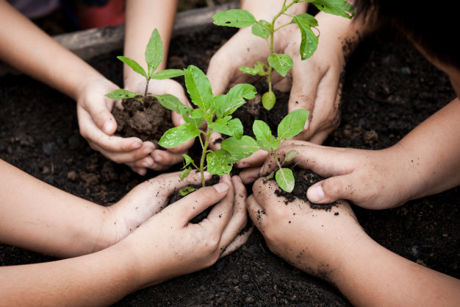
Querida aluna e querido aluno:
Em tempos de pandemia sua vida está bem diferente, não é mesmo? Precisamos ficar em casa, nos protegendo e cuidando das pessoas que amamos. Para que você continue aprendendo, preparamos um material bem legal, que você poderá aprender e se divertir.
https://br.freepik.com/fotos-premium/criancas-e-maos-de-pais-plantando-arvore-jovem-em-solo-preto-juntos-como-conceito-de-mundo-de-salvar_1770607.htm

Slide 6
Algumas dicas importantes para que você tenha uma rotina de estudos:
-Estude todos os dias um pouquinho.
-Se possível, tenha um lugar silencioso para seus estudos.
-Solicite a ajuda de sua família ou algum adulto.
-Resolva as atividades de Português e de Matemática com bastante atenção.
-Para ficar cada vez melhor e bem informado, sempre que possível, pratique a leitura de um livro ou outras formas de leitura de seu interesse.
- Aproveite esse tempo e cuide do meio ambiente: plante uma árvore, uma flor...

Slide 7
O que é lixo?
Entende-se por lixo todo e qualquer resíduo sólido resultante das atividades do homem na sociedade.
Danos que o lixo pode causar ao meio ambiente:
Produção de gases tóxicos e malcheirosos: A decomposição do lixo produz gases que podem também causar danos à saúde. Esses gases podem provocar focos de incêndio que soltam fumaça tóxica. Atração de animais que transmitem doenças: O lixo é um local ideal para a sobrevivência de animais como baratas e ratos.

Slide 8
CLASSIFICAÇÃO DO LIXO
LIXO DOMICILIAR – gerado basicamente nas residências, constitui-se de restos de alimentos, produtos deteriorados, jornais e revistas, embalagens em geral, papel higiênico, fraldas descartáveis, etc.
LIXO COMERCIAL – gerado pelos diferentes segmentos do setor comercial e de serviços, tais como, supermercados, estabelecimentos bancários, lojas, bares, restaurantes, etc. Os lixos destes estabelecimentos são compostos principalmente
por papéis, plásticos, restos de alimentos e embalagens diversas.
LIXO INDUSTRIAL – originado nas atividades dos diversos ramos da indústria, podendo ser formado de cinzas, lodos, resíduos alcalinos ou ácidos, papéis, plásticos, metais, vidros e cerâmica, borracha, madeira, etc.

Slide 9
LIXO HOSPITALAR – produzido por hospitais, clínicas, laboratórios, farmácias, clínicas veterinárias, postos de saúde, etc. Constitui-se de agulhas, seringas, gazes, algodões, órgãos e tecidos removidos, meios de cultura, fotográficos de raios X, etc. Nestes mesmos locais, os resíduos representados por papéis, restos de preparação de alimentos, embalagens em geral, que não entrem em contato direto com pacientes, são classificados como lixo domiciliar.
LIXO PÚBLICO – originado nos serviços de limpeza pública, incluindo varrição de vias públicas, repartições públicas, escolas, limpeza de áreas de feiras livres, praias, terrenos, córregos, etc. É constituído principalmente por restos de vegetais, podas de árvores, embalagens, jornais, madeira, etc.
LIXO ESPECIAL – composto principalmente por resíduos da construção civil, tais como restos de obras e demolições, por animais mortos e restos das atividades agrícolas e da pecuária, como embalagens de agroquímicos e adubos, restos de colheita, ração, etc.

Slide 10
VOCÊ SABIA?
- Que o Brasil é o 4º país que mais produz lixo no mundo?
- Que cada pessoa produz, em média, de 800 gramas a 1 kg de lixo por dia, ou de 4 a 6 litros?
- Que, no Brasil, são produzidas, diariamente, cerca de 255 mil toneladas de lixo (dado referente ao ano de 2018), sendo que a cidade de São Paulo é a que mais produz lixo no país, com cerca de 19,3 mil toneladas por dia?
- Que isto significa que, em São Paulo, são geradas aproximadamente 15.000 toneladas de lixo por dia ou 75.000.000 de litros por dia?
<Fonte: www.revistamuseu.com.br>

Slide 11
Atividade 1.
Agora, pensando nisso que acabamos de aprender, reflita sobre as perguntas abaixo e responda em seu caderno (respostas pessoais).
Se cada pessoa no planeta, em um dia, jogar uma embalagem plástica e uma casca de fruta no lixo, o que acontece?
b) Você sabe para onde vai esse lixo?
Em sua casa, quantas sacolas ou sacos de lixo são produzidos diariamente?
Agora, pensando em seu bairro, você percebe que há uma quantidade excessiva de produção de lixo? Como esse lixo é descartado?
e) A prefeitura municipal de Alfenas possui alguma forma de coleta de lixo seletiva?
Créditos https://www.santos.sp.gov.br/static/files_www/conteudo/SEDUC/EducaSatos/5o_ano_-_sd-_lixo.pdf

Slide 12
Atividade 2.
Qual doença não pode ser transmitida por conta de lixos espalhados e a multiplicação de mosquitos? copie a questão em seu caderno.
(A) Chikungunya.
(B) Coronavírus.
(C) Dengue.
(D) Zika.

Slide 13
Atividade 3.
(Copie e responda em seu caderno).
São resíduos do lixo doméstico, exceto:
(A) embalagens em geral.
(B) fraldas descartáveis.
(C) resíduos da construção civil.
(D) restos de alimentos.

Slide 14
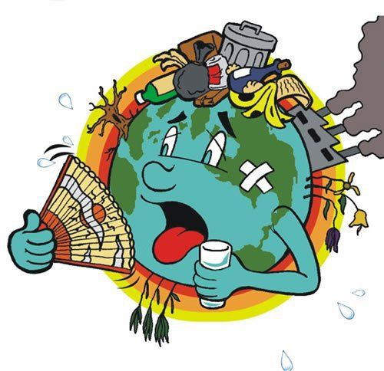
Atividade 4.
Analise a imagem ao lado. Baseado nas perguntas abaixo, escreva em seu caderno sobre a situação de nosso planeta .
-O que está acontecendo com o planeta?
-Quantas coisas sobre sua cabeça? O que é tudo isso? Por que?
-Por que ele está se abanando com um leque?
-Por que ele está com um curativo?
https://br.pinterest.com/pin/366128644705864806/?nic_v1=1aOIw222fuEXlQ2QgS%2FIvAW7pY4pMkDZWfp0JPVtzjfRsbAwCdrpevvdPvecrFSnv1

Slide 15
Ensino Fundamental I
5º ano
Matemática
Secretaria Municipal de Educação e Cultura de Alfenas
2020

Slide 16
O que é Cartum?
Desenho humorístico ou caricatural, espécie de anedota, piada que satiriza ou ironiza, comportamentos humanos, geralmente destinado à publicação jornalística, desenho animado.
Definições de Oxford Languages

Slide 17
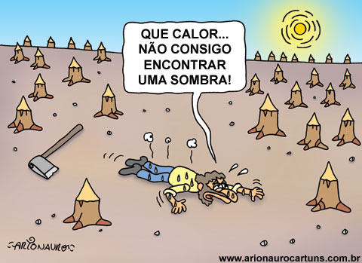
Observe o cartum...
Fonte: http://www.arionaurocartuns.com.br/2018/05/charge-desmatamento-floresta-calor.html

Slide 18
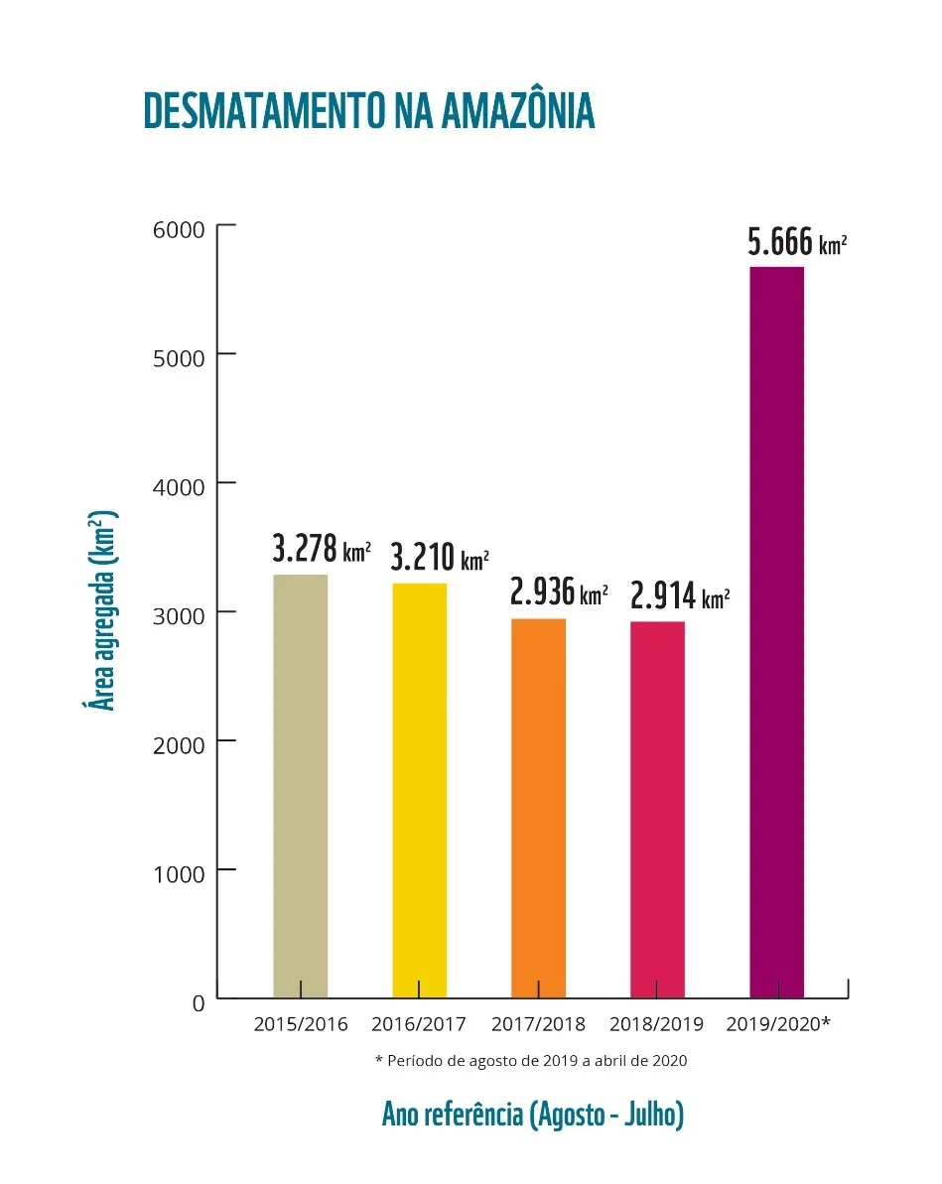
Responda em seu caderno:
Atividade 01
O Gráfico mostra o avanço do desmatamento na Amazônia. Observe o mapa e responda as questões:
A- De 2015 a 2016, quantos km² de desmatamento apresenta o gráfico? __________
B- De 2019 a 2020, quantos km² de desmatamento apresenta o gráfico? ___________
C – Qual a soma de km² dos anos de 2016/2017 e 2017/2018? ____________
D- Qual a diferença de km² entre o maior índice apresentado, 2019/2020 e o menor índice observado: 2018/2019? _____________
(Arme as operações matemáticas, se necessário).

Slide 19
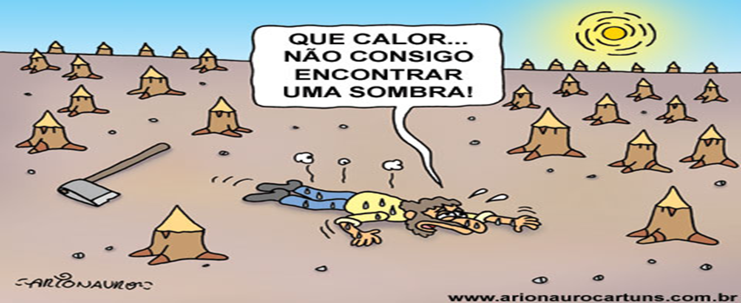

Atividade 02
Que relação pode se estabelecer entre o cartum do desmatamento e o gráfico apresentado?
_____________________________________________________________________________________________________________________________________________________________________________________________________________________________________________________________________________________________________________________________________________________________________________________________________________________________________________________________

Slide 20
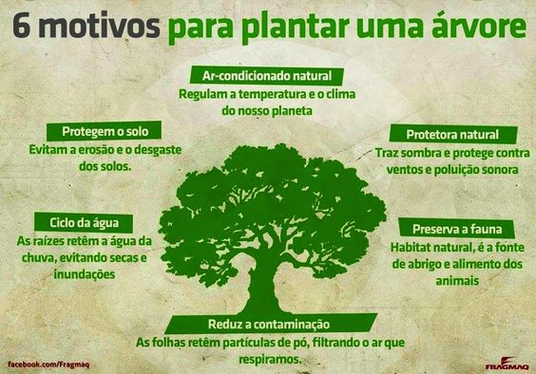
6 Motivos para plantar uma árvore
Fonte: https://br.pinterest.com/pin/442267625880514489/

Slide 21
Atividade 03
Regiões desmatadas não conseguem absorver nem 10% da água da chuva, enquanto uma árvore adulta pode absorver até 250 litros de água, evitando que enchentes ocorram. Além disso, as raízes reforçam os solos e as folhas dispersam o fluxo da água. Um ambiente florestado faz com que a chuva não caia torrencialmente, assim a água penetra no solo e abastece rios e córregos.
Faça a representação de 10% com um desenho._____________________________________________
B) “Uma árvore adulta pode absorver até 250 litros de água, evitando enchentes”.
O litro é uma unidade de medida de volume ou capacidade (simbolizada por l, L).
Fonte: https://pt.wikipedia.org/wiki/Litro
1 litro tem quantos ml (mililitros)? ___________________________
Procure em sua casa...
C) Quais produtos usam a unidade litro (L) para indicar quantidade? _________________________________
D) Quais produtos usam o (ml – mililitro) para indicar quantidade? ___________________________________

Slide 22
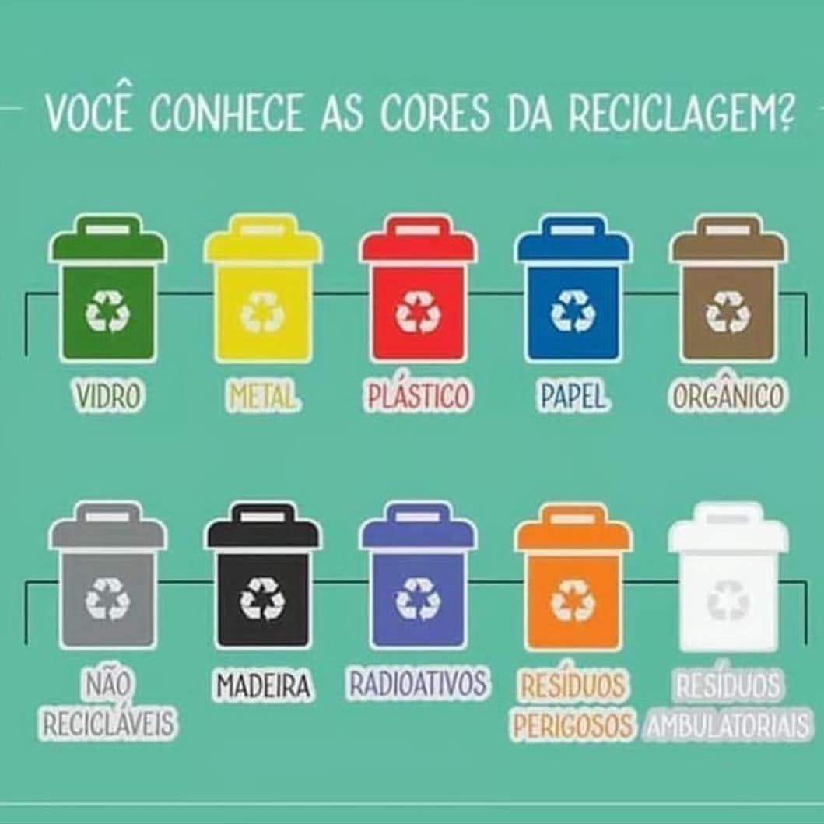
Fonte: https://br.pinterest.com/pin/402790760421033073/

Slide 23
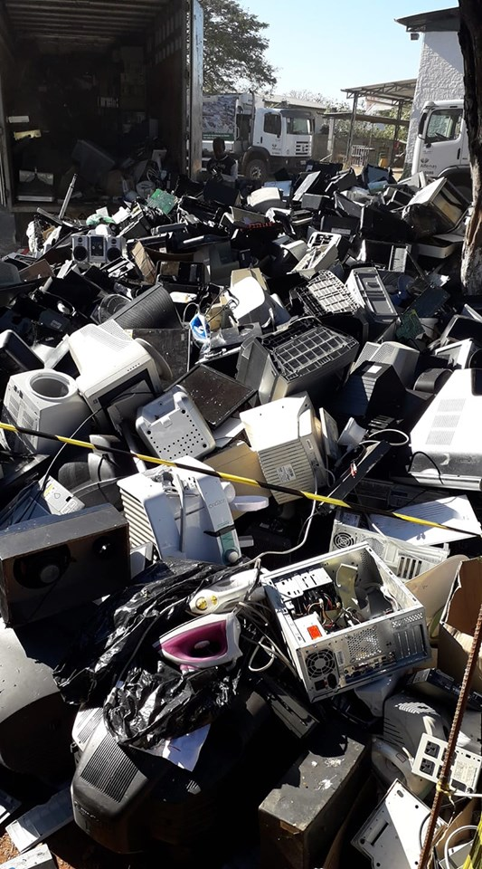
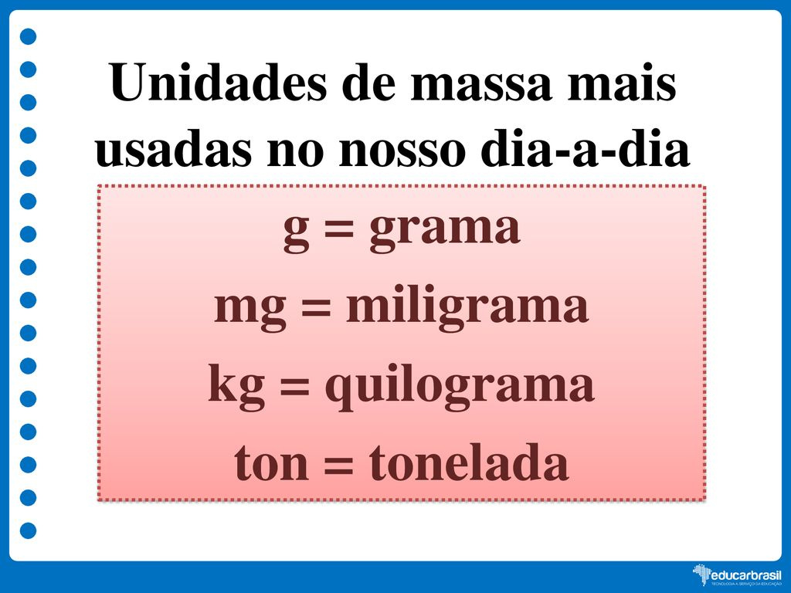
Atividade 04
5ª Campanha de Descarte de Lixo Eletrônico – Alfenas/MG
“As 12 toneladas arrecadadas, durante a 5ª Campanha de Descarte de Lixo Eletrônico, foram revertidas em 40 cestas básicas doadas aos vicentinos em evento realizado nas Escolas Municipais de Alfenas”.
Fonte: Campanha de Descarte de Lixo Eletrônico – Alfenas @lixoeletronicoalfenas
Fonte: https://slideplayer.com.br/slide/14598833/

Slide 24
Responda:
Na Campanha de Descarte de Lixo Eletrônico de Alfenas, foram arrecadas 12 toneladas (12 t) de lixo. Quanto isso representa em Quilogramas (kg)?
________________________________________________________________________________________________
B) Se em cada viagem, o caminhão poderia levar 3.000kg. Quantas viagens foram necessárias para levar tudo que foi arrecadado?
___________________________________________________________________________________________________
C) O que tem na sua casa que é medido em:
kg (quilograma)?_____________________________________________________________________________
g (grama)? ___________________________________________________________________________________
D) Com essa ação, foram doadas 40 cestas básicas. Decomponha esse número:
________ unidades, _______ dezenas, ______ centenas.

Slide 25
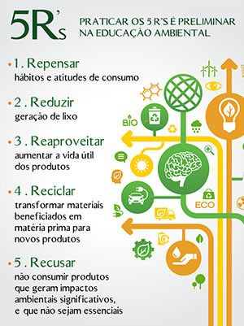
Para Refletir...
Fonte: https://br.pinterest.com/pin/825636544162365852/

Slide 26
Sugestões de Filmes:
Acesse o vídeo:
https://www.youtube.com/watch?v=xqQwPUrBRY8
Acesse o link:
https://www.youtube.com/watch?v=L3zaoUaHJhQ

Slide 27
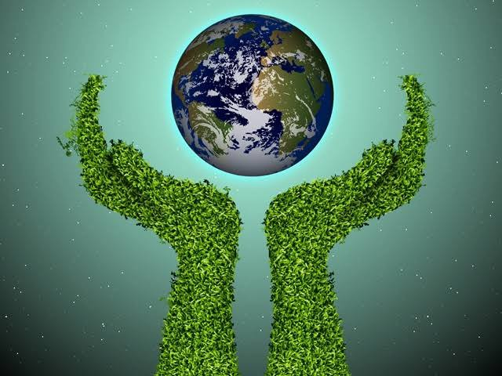

Fonte da imagem: https://blog.maxieduca.com.br

